Slide 1
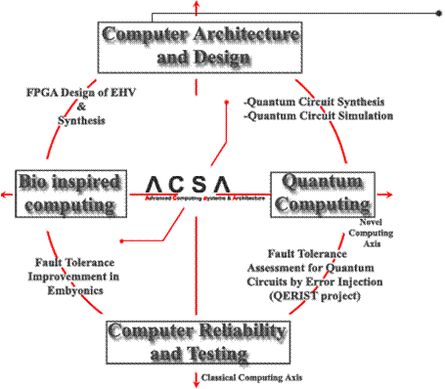

Calcul Reconfigurabil
S.l.dr.ing. Lucian Prodan – Curs 1

Slide 2
Ce #@$% curs este ăsta ?
    -1. ADMIN:
    Sala lab: B520
    Curs: Ş.L.dr.ing Lucian Prodan (tot timpul!)
    Lab: idem – nu tot timpul ;-)
    Web: www.acsa.upt.ro
    Email: lprodan@cs.upt.ro
    0. BIBLIOGRAFIE
    INTRODUCERE
    ARHITECTURI RECONFIGURABILE
    IMPLEMENTARE
    SINTEZĂ HIGH-LEVEL
    PLASARE TEMPORALĂ
    COMUNICARE ONLINE
    RECONFIGURARE PARŢIALĂ
    SoPC
    APLICAŢII

Slide 3
Unde se mai predă?
    Univ. of Massachusetts, Amherst – Russell Tessier, ECE 697
    Carnegie-Mellon Univ. – Seth Goldstein, 15-828/18-847
    Univ. of Paderborn – Marco Platzner
    Univ. of Pennsylvania – John Wawrzynek and Andre deHon, CS294-7 (predat şi la Univ. of California, Berkeley)
    Colorado State University – Sanjay Rajopadhye, CS/ECE 560
    Univ. of Aalborg – P2-19
    George Mason University – Kris Gaj, ECE 448 FPGA&ASIC Design with VHDL

Slide 4
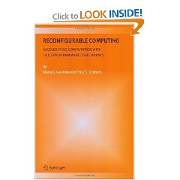
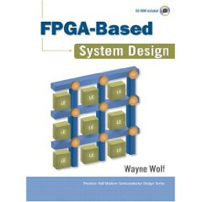
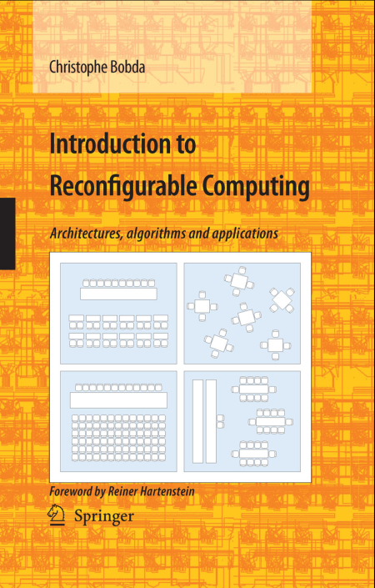

0. Bibliografie
4. S. Hauck, A. DeHon. Reconfigurable Computing. The Theory and Practice of FPGA-Based Computation. Morgan Kaufmann, 2008.
1. C. Bobda. Introduction to Reconfigurable Computing. Springer, 2007.
2. M. Gokhale, P.S.Graham. Reconfigurable Computing. Springer, 2005.
3. W. Wolf. FPGA-Based System Design. Prentice Hall, 2004.

Slide 5
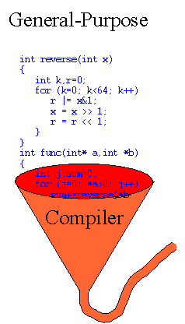
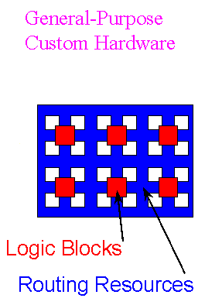
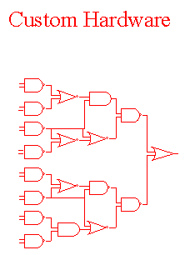
I. Ce este Calculul Reconfigurabil?
+
=
(Courtesy Seth Goldstein)

Slide 6
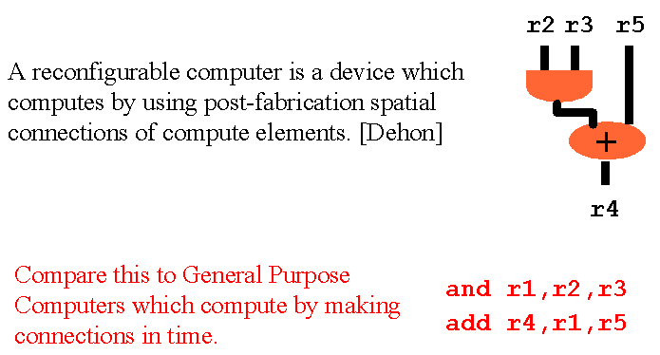
I. O definiţie
(Courtesy Seth Goldstein)

Slide 7
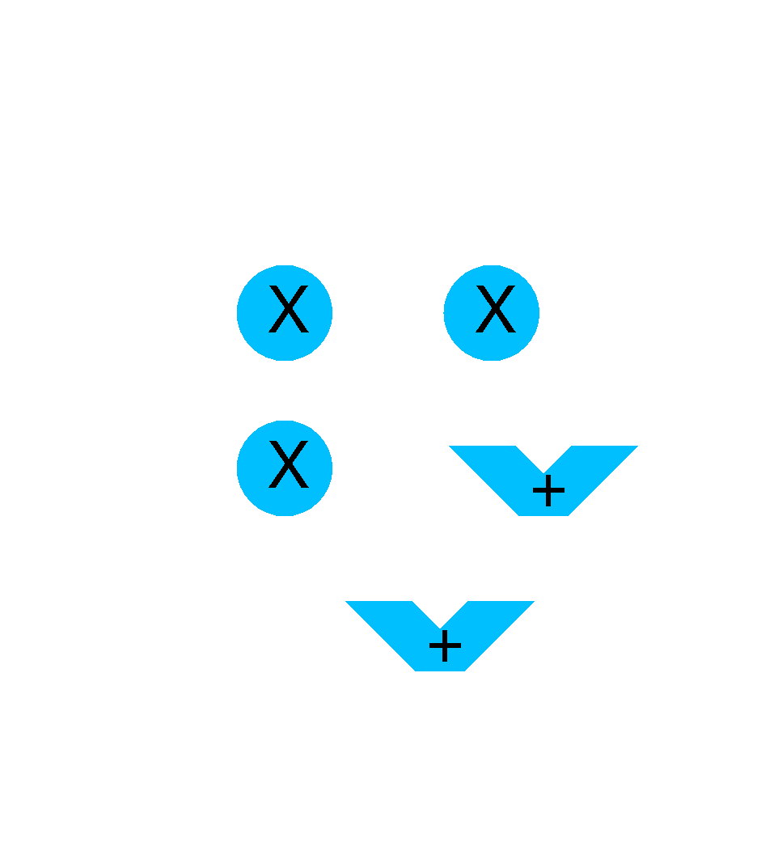
I. Caracteristici ale CR
Paralelism, specializare, adaptare la nivel hardware
Paralelism adaptat pentru satisfacerea obiectivelor de design
Logică specializată pentru o funcţie specifică
Funcţionalitatea se schimbă odată cu schimbarea cerinţelor
(Courtesy Russell Tessier)

Slide 8
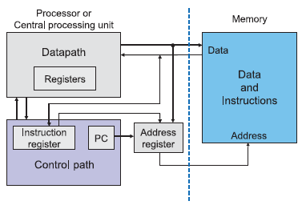
I. Arhitectura Von Neumann
Memorie pentru stocarea programului şi datelor (Arhitecturile Harvard conţin 2 memorii, P+D)
Unitatea de control care generează adresa instrucţiunii următoare
ALU care execută instrucţiile
Instrucţiile se execută secvenţial!
(Courtesy Cristophe Bobda)

Slide 9
I. Sisteme cu procesor (temporale)
Data Storage
(Register File)
A
B
C
ALU
64
  Generalizate pentru a îndeplini bine funcţii generale
  Operează asupra datelor de dimensiune fixă
  Inerent secvenţiale
    Constrângeri pentru căi de date diferite
(Courtesy Russell Tessier)

Slide 10
I. Sisteme reconfigurabile (spaţiale)
if (A > B) {
H = A;
L = B;
}
else {
H = B;
L = A;
}
A
B
Functional
Unit
H
L
  Crează hardware specializat pentru fiecare aplicaţie
  Unităţi funcţionale optimizate pentru funcţii specifice
(Courtesy Russell Tessier)

Slide 11
I. Exemplu: bubblesort (temporal)
  n=4
for(int x=0; x<n; x++)
{
for(int y=0; y<n-1; y++)
{
if(array[y]>array[y+1])
{
int temp = array[y+1];
array[y+1] = array[y];
array[y] = temp;
}
}
}
  Nu există adaptări la particularităţile procesorului
  Codul se execută secvenţial

Slide 12
I. Exemplu: bubblesort (spaţial)
A
B
A
B
H
L
H
L
A
B
A
B
H
L
H
L
A
B
H
L
Smallest
Largest
  Adaptează interconexiunile la problemă
  Folosesc avantajul paralelismului
(Courtesy Russell Tessier)

Slide 13
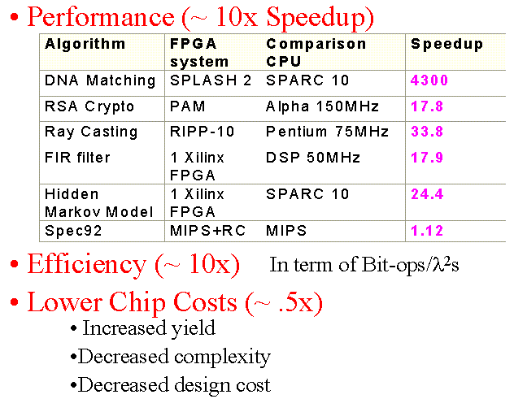
I. Performanţe
(Courtesy Seth Goldstein)

Slide 14
I. Explicaţii
  Tipuri de paralelism
  MIMD – Multiple Instruction Multiple Data (la nivel de aplicaţie)
  SIMD – Single Instruction Multiple Data (la nivel de buclă de aplicaţie)
  ILP – Instruction-Level Parallelism (la nivel de instrucţie)
  Pipeline (la nivel de buclă)
  La nivel de bit
  Procesoarele de uz general folosesc doar un singur nivel de paralelism!
  Sistemele reconfigurabile pot folosi mai multe nivele de paralelism!

Slide 15
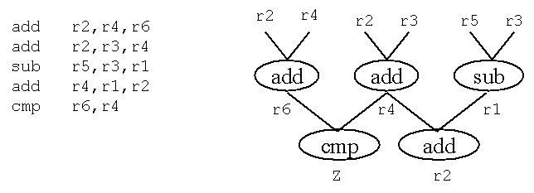
I. Instruction-Level Parallelism
  Un procesor superscalar trebuie să estimeze graful de date la execuţie
  Un sistem reconfigurabil estimează graful de date la compilare
  Fără limitări legate de unităţile funcţionale
  Fără supraîncărcare datorată logicii de control
  Fără limitări de dimensiune de pagină
(Courtesy Seth Goldstein)

Slide 16
I. Locul între sistemele de calcul
Microprocessor
Reconfigurable
Hardware
ASIC
Field Programmable Gate Arrays
  ASIC (custom chip) oferă înaltă performanţă cu costul inflexibilităţii
  Procesorul este foarte flexibil dar nu adaptat la particularităţile aplicaţiei
  Hardware-ul reconfigurabil (FPGA – standard chip) reprezintă un compromis reuşit
(Courtesy Russell Tessier)

Slide 17
I. Domenii de utilizare
  Prototipare rapidă
  Fără timpi morţi între finalizarea design-ului şi obtinerea circuitului final (funcţional)
  Design-ul poate fi programat în FPGA şi testat imediat
  Trecerea de la prototip la produsul final comercial este mult mai uşoară şi mult mai usor de negociat
  Acelaşi FPGA poate fi utilizat pentru realizarea mai multor design-uri fiind astfel mult reduse costurile materiale

Slide 18
I. Domenii de utilizare
  In-System Customization
  Timpul de punere pe piaţă înseamnă un produs funcţional dar cu minimă funcţionalitate
  Aceasta reclamă posibilitatea de upgrade, care nu poate fi aplicată la ASIC-uri
  In-System Customization înseamnă upgrade post-vânzare
  Exemplu: Mars rover conţine circuite FPGA a căror configuraţie poate fi modificată de pe Pământ

Slide 19
I. Domenii de utilizare
  Computaţie multi-mod
  Utilizăm o paletă de dispozitive electronice care trebuie interconectate
  Parametrii de interconectare sunt diferiţi pentru utilizatori diferiţi ai aceluiaşi dispozitiv
  O platformă reconfigurabilă poate asigura interfaţa potrivită precum şi posibilităţi de extindere

Slide 20
I. Domenii de utilizare
  Computaţie adaptivă
  Ubiquitous and Pervasive Computing – Computer Anytime Anywhere
  Parametri impredictibili şi variabili fac imposibilă o strategie de tip compile-time
  O platformă reconfigurabilă satisface cerinţele adaptabilităţii run-time

Slide 21
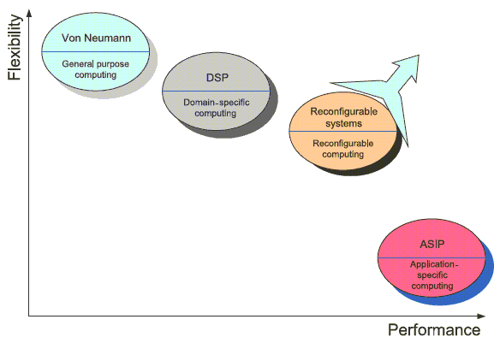
I. Locul între sistemele de calcul
(Courtesy Cristophe Bobda)

Slide 22
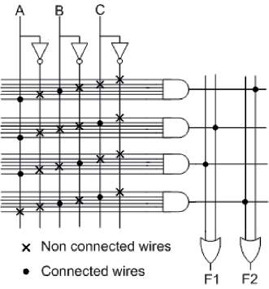
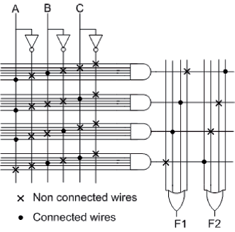
I. PLD
  Dacă ambele nivele erau programabile – PLA (Programmable Logic Array) – figura
  Interconectau părţi majore dintr-un design amplu – glue logic
  FPGA: logică programabilă multi-nivel, fără limitări, cu elemente logice şi interconexiuni programabile
  26 septembrie 1989 – Ross Freeman patentează conceptul de FPGA bazat pe SRAM
  Istoric: PLD-urile ofereau 2 nivele de logică programabilă (fuzibil sau antifuzibil)
  Dacă doar primul nivel era programabil – PAL (Programmable Array Logic) – figura
(Courtesy Cristophe Bobda)

Slide 23
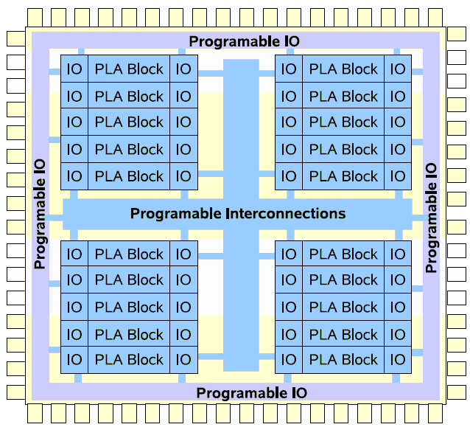
I. CPLD
  Complex Programmable Logic Device
  Extinde conceptul de PLD, care oferea logică limitată
  Bazat pe macrocelule, blocuri IO şi reţea de interconectare
  O macrocelulă e formată din mai multe PLA-uri şi bistabile
  Totuşi, logica rămâne limitată faţă de FPGA-uri
  Folosite ca şi glue logic sau ca şi dispozitive de configurare pentru FPGA-uri
(Courtesy Cristophe Bobda)

Slide 24
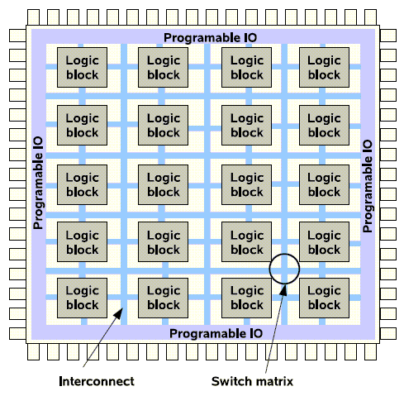
I. FPGA
  Field Programmable Gate Array
  Introdus în 1985 de Xilinx
  Arhitectură similară CPLD:
    – logic block
    – Interconnection
    – Input/output
  Totul programabil de utilizator!
  Mai multe tehnologii de realizare: SRAM, Flash, antifuse
(Courtesy Cristophe Bobda)

Slide 25
I. Ce este un LUT?
Look-up table (LUT)
A
B
Out
C
D
A B C D = Out
  Fiecare tabelă LUT operează 4 intrări binare (A, B, C, D)
  Ieşirea este un singur bit (Out)
  Permite generarea oricărei funcţii binare de 4 intrări
  2 = 64K funcţii (4096 pattern-uri)
4
2
(Courtesy Russell Tessier)

Slide 26
I. Ce este un Element Logic?
(Courtesy Russell Tessier)

Slide 27
I. Ce este un Element Logic?
Logic Element
Tracks
LE
LE
LE
LE
LE
LE
LE
LE
LE
LE
LE
LE
  Fiecare element logic LE are o singură ieşire binară
  Conexiunile dintre LE sunt programabile (tracks)
  Interconexiunile (tracks) sunt grupate în canale (channels)
(Courtesy Russell Tessier)

Slide 28
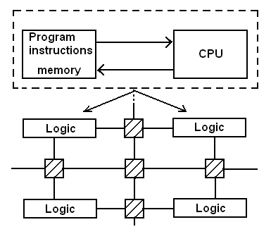
I. “FPGA Fabric”?
  Reconfigurabil de oricâte ori
  Orientat către glue logic
  Programat prin design hardware
  Timp de configurare foarte lung
  Procesorul operează cu un program stocat într-o memorie
  “Personalitatea” FPGA-ului constă în configuraţia sa: “FPGA fabric”
Logic
Element

Slide 29
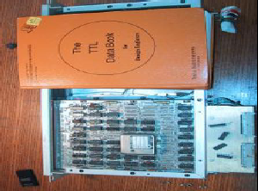
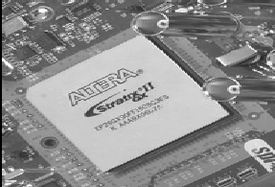
I. Cât de “mare” este un FPGA?
X 10.000

Slide 30
I. Tipuri de FPGA
  După modul de programare:
  Run-time: SRAM-based
  Permanent: antifuse, flash-based
  Granularitate:
  Fine-grained: un LE alcătuit din câteva porţi şi un registru
  Coarse-grained: un LE alcătuit din ALU multibit şi regiştri
  Platform FPGA: conţine mai multe tipuri de structuri pentru implementarea optimă a oricărei părţi dintr-un sistem; procesor, memorie, cel puţin o magistrală

Slide 31
I. FPGA vs custom VLSI (ASIC)
  ASIC:
  Viteză superioară, fiind hardware optimizat
  Consum redus, fiind hardware optimizat
  Capacitate mare de integrare, preţ mic la volume mari
  Timp mare de execuţie (luni de zile)
  Inflexibilitate (optimizate pentru o aplicaţie)
  FPGA:
  Viteză mai mică, consum mai mare, nefiind optimizate pentru o anume aplicaţie
  Flexibilitate (design-ul poate fi schimbat), preţ relativ mic
  Timp mic de configurare (zile)

Slide 32
I. Design bazat pe FPGA
  Performanţa (latency, throughput si clockrate) – logica din interiorul design-ului trebuie să funcţioneze la un nivel de performanţă acceptat
  Energia consumată – funcţionare optimă. Alimentare de la baterie ⇨ criteriu evident. Alimentare de la reţea ⇨ costurile energiei şi costurile disipării de energie
  Costuri de producţie – replicarea unui sistem. Deşi FPGA-urile sunt mai scumpe decat ASIC-urile, costurile pot fi reduse, fiind circuite standard
  Costuri multiple şi adesea conflictuale – legate de hardware sau software dar şi de performanţă sau putere consumată
  Avantaj decisiv pentru FPGA datorită timpului scurt de design şi mobilităţii pieţei electronicelor

Slide 33

Vă mulţumesc!

